Slide 1
Маркетинговая платформа виде приложения для продвижения услуг PR
Команда: Мельник Кристина, Кузьмичева Мария

Slide 2
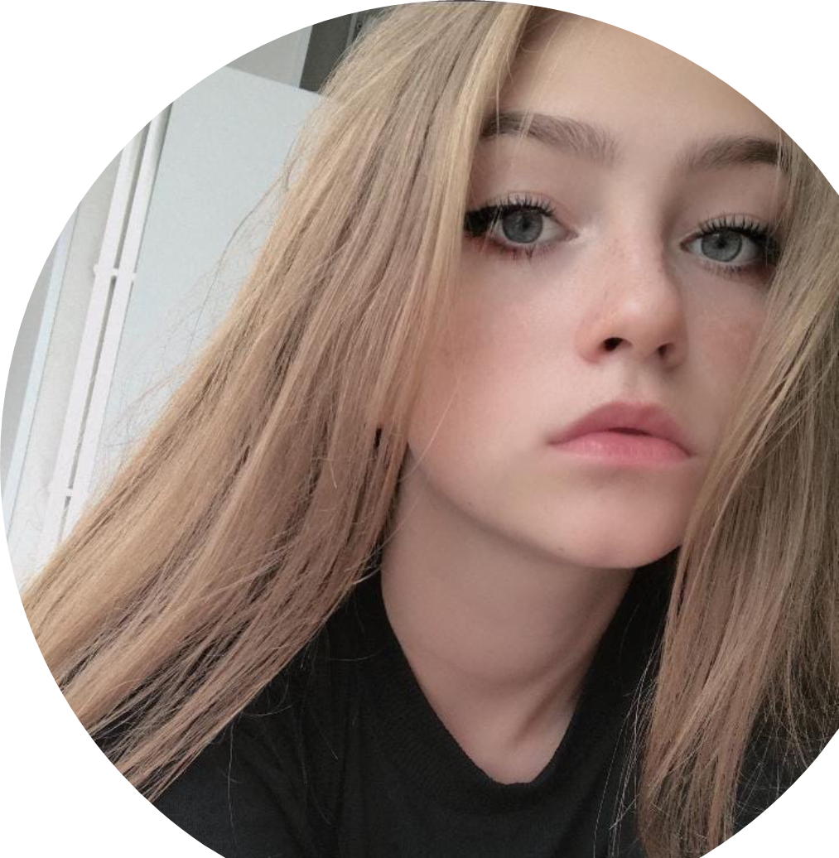
Команда проекта
Мельник Кристина
Личные качества:
Любознательный характер помогает находить идеи, которыми она делится с командой.
Коммуникабельна и полна энтузиазма. Исследует возможности и развивает контакты. Может претворить в жизнь идеи и планы.
Кузьмичева Мария
Личные качества:
Очень рассудительна, обладает стратегическим мышлением. Целеустремленная и ответственная. Может посмотреть на ситуацию под другим углом.
Дисциплинированная и надежная, всегда доводит любое дело до конца.

Slide 3
Введение:
Наше инновационное приложение помогает подобрать PR услугу, которая нужна именно вам, любого ценового сегмента и бюджета, оказание качественных услуг от проверенных специалистов, а также гарантий их выполнения. Наши приложения помогают не только людям с продвижением, но и предоставляют платформу для работы фрилансерам в сфере маркетинга и PR, продавая их услуги на рынке. Платформа продает услугу, а также гарантирует её исполнение, выступая маркетплесом в сфере таргета.

Slide 4
Цель: «создание специализированной площадки для размещения PR-услуг, а также их покупки и продажи»
Задачи:
проанализировать возможности цифрового маркетинга
Обеспечить инновационную платформу на рынке для быстрый и безопасный закупки маркетинговых услуг, а также их размещения.
Целевая аудитория: физические лица, юридические лица, самозанятые , ИП(заинтересовавшиеся в предоставлении или приобретении таргет-услуг )

Slide 5
Проблемы:
Поиск грамотных специалистов на рынке труда в сфере PR;
Длительные временные затраты, связанные с подбором персонала, поиском клиентов, проверкой навыков и умений маркетологов

Slide 6
Для решения проблем, связанных с нашим проектом, мы готовы провести социальный опрос внутри компаний, нуждающихся в PR услугах. Наш опрос будет проводиться в форме анкетирования среди Hr-отдела , руководительского состава, бухгалтерии.
В этом опросе мы выявим:
Сколько постоянных маркетологов присутствует в компании ?
Как часто привлекают сторонние компании для оказания PR-услуг?
Какие затраты несет компания, содержа PR отдел?
Окупается ли ваш постоянный штаб маркетологов привлекаемыми клиентами?
Хотели ли они пользоваться PR услугой по востребованию ?
Как сложно искать классифицированных специалистов в сфере маркетинга ?
Эта информация поможет нам понять потребности клиента, данный опрос будет занимать 10 – 15 минут рабочего времени.
Для набора базы персонала на нашу платформу, нужно будет опросить фрилансеров в сфере PR. Мы проведём онлайн – опрос на популярных платформах в социальных сетях:
Хотели бы вы предоставлять свои услуги в приложении, направленном на вашу сферу деятельности?
Устраивает ли вас сдельная оплата за определённую работу?
Цена услуги будет выставляться приложением, как вы к этому относитесь?
Хотели бы вы предоставлять услуги удалённо?
Этот опрос поможет нам определить потенциальных сотрудников нашей платформы.

Slide 7
По результатам опроса мы выявили, что более 50 процентов компаний не выгодно содержать постоянный штаб маркетологов.

Slide 8
По результатам опроса мы узнали, что более 60 процентов маркетологов готовы работать в удаленном формате за сдельную плату.

Slide 9
Сравнительный анализ HH.ru:
Наше приложение направленно на предоставление конкретных услуг в сфере PR – это не подразумевает собой найма персонала на длительный срок. Тем самым клиент приобретает лишь ту услугу , в которой нуждается, сокращая затраты на постоянного работника.
Найм происходит только для оказания услуги выбранной клиентом.
В предоставлении гарантии сохранности средств до получения конечного результата через заморозку средств внутри приложения.

Slide 10
Значимые проектные риски
Наименование | Опасность | вероятность | Значимость | Меры по снижению рисков
1.Отсутсвие спроса на проект | 8 | 0,3 | 2,4 | Проведение анализа на спрос потенциальных потребителей.Привлечение компаний для дальнейшего сотрудничества.
2.Отсутсвие грамотных специалистов на рынке труда | 7 | 0,2 | 1,4 | Проведение текстовых задач для подтверждения и проверки квалификации сотрудников.
3.Проблематика разработки приложения | 6 | 0,6 | 3,6 | Привлечение сторонних IT-компаний для разработки приложения
4.Риск превышения бюджета проекта | 8 | 0,45 | 3,6 | Проведение тщательного анализа инвестиций на этапе планирования проекта
5.Потеря позиций на рынке в результате улучшения позиций конкурентов | 7 | 0,65 | 4,55 | Составление плана продвижения , а так же эксклюзивность приложения.
6.Взлом или перегруженность сервера | 9 | 0,8 | 7,2 | Улучшение конфиденциальности приложения и оптимизация нагрузок на сервер
Опасность от 1 до 10 , где 1-самая низкая , а 10 - самая высокая

Slide 11
Матрица РАЗУ
Работы | Участники проекта
 | директор | руководитель проектной группы
планирование и оранизация проекта | ЯК | ПОМТ
формирование команды | ЯК | ПОТС
привлечение дополнительного персонала | К!С | ПОХ
расчет финансовых показателей | ЯКПО | -
проведение статистического анализа для компаний | П! | АКХО
проведение статистического анализа для маркетологов | !КИ | ПОТМ
привлечение спонсоров на мероприятиях | !КИ | ПОТМ
разработка макета приложения | ЯКП | ТМ+-
согласование банковских транзакций внутри платформы | ЯПКОХ | Т+-

Slide 12
Смета затрат
Классификация | Трудозатраты | Цена (для одной платформы iOS или Android)
Сложные бизнес приложения | От 800 часов | Более 2 млн рублей

Slide 13
Lean canvas
1.Сегменты потребителей, ранние последователи | Наши клиенты - это заинтересованные люди и компании в представлении или приобретении таргет-услуг. Платформа заточена и на закупку маркетинговых услуг и на их размещение | 6.Потоки прибыли | Взимание процента с выполненной работы , а так же платная подписка на сервис
2.Проблема и существующие альтернативы | Поиск грамотных специалистов в PR-сфере. Длительные временные затраты связанные с подбором персонала поиском клиентов. Проверкой навыков маркетологов. | 7.Структура издержек | 1.Пиар продвижение 2.Договоренные условия с банками 3.Финасирование разработки приложения
3. Уникальная ценность | Наша уникальность заключается в отсутствии похожих платформ в России и в предоставлении рабочих удаленных мест для маркетологов | 8.Ключевые метрики | Популярность платформы. Своя база специалистов ,клиенты постоянники.
4.Решение | Создание специализированной площадки для размещения PR-услуг , а так же их покупки и продажи | 9.Скрытое преимущество | Сокращение издержек на содержание полного маркетингового офиса
5.Каналы | Наши клиенты узнают про наше приложение из опросов проводимых в компаниях , социальных сетях , а так же в фриланс-сервисах

Slide 14
Заинтересованные стороны: | Ожидаемый результат:
Государство | Привлечение специалистов из-за рубежа в удаленной форме работы будет обязывать специалистов оплачивать налоги.
Создатели проекта | Получение прибыли и успешный проект
Потребители:частные лица и организации | Удобная площадка для поиска специалистов в маркетинговой сфере
Банки | С внедрением в приложение платежной системы, будет подключена услуга заморозки денежных средств до получения конечного результата.
Специалисты в сфере маркетинга и дизайна | Получение рабочих мест, разнообразный опыт для развития профессионализма, удобное официальное оформление.
Инвесторы | Получение перспективной маркетинговой площадки и контрактные договоренности с компаниями готовыми сотрудничать на длительный период. Привлечение путем участия на выставках в Crocus Expo и Экспоцентре с презентацией макета нашего продукта.

